Slide 1
JavaScript语言基础
第四讲 函数

Slide 2
显示学生平均成绩（语、数、外 ）
document.write（“小明的平均成绩是”+（67+89+90）/3）;
document.write（“张三的平均成绩是”+（96+82+86）/3）;
......

Slide 3
function avg (name,ch,math,en){
document.write（name+“的平均成绩是”+（ch+math+en）/3）;
}
avg(“小明”,67,89,90);
......

Slide 4
函数的定义
每当需要反复执行一段代码时，可以利用函数来避免重复书写相同代码。
函数的基本结构
function 函数名（[参数]）{
函数体;
}
函数只有被调用时才执行其内部封装的函数体。

Slide 5
函数的各种形态
一、无参数的函数
function show( ){
document.write(“hello”);
}
show( ); //调用函数
二、有参数的函数
function show( user ){
document.write(“hello”+user);
}
show(“小月” ); //调用函数
show(“孙悟空”);

Slide 6
函数的调用
一、直接调用
function show( ){
document.write(“hello”);
}
show( ); //调用函数
二、事件调用
<a href=“#”onclick=“show()”id=“a1”>显示</a>

Slide 7
函数的其它形态
有return语句的函数
function avg( ){
var a=8,b=9;
var c;
c=(a+b)/2;
return c;
}
var n=9;
n=avg()+n;
alert(n);
1、用return语句来给函数返回一个值
2、return语句后的代码都不会被执行。
3、函数本身不需返回值，但又希望在某些时候退出函数体，则可以调用无参数的return语句来随时返回函数体。

Slide 8
函数所带来的作用域问题
在函数内部声明的变量（局部变量），在函数外部并不能访问
函数外部声明的变量（全局变量），在函数内部是可以访问的
function demo() { var a="外面不能访问我！"; }
alert(a); //出错，没有声明变量a
demo(); //执行函数
alert(a); //仍然出错
function demo() {
alert(globalVar);
}
//demo(); //出错，执行时变量globalVar还没有声明
var globalVar="Hello!";
demo();//输出Hello!

Slide 9
作用域链
在局部作用域当中出现属性的时候；
首先查找当前的作用域当中是否具有存储空间，如果有，直接采用；
如果没有，向其父级查找，如果父级没有，继续向上，直到查找到window为止；
如果window下也不存在该空间，会在全局作用域之下进行空间的创建（作用域链）。

Slide 10
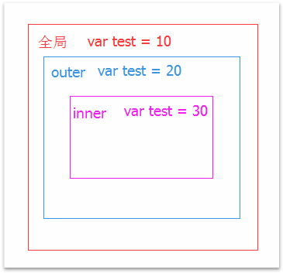
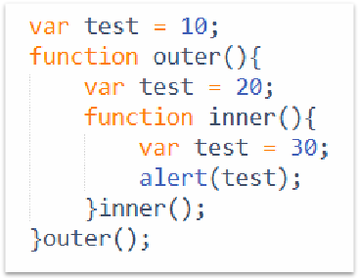
作用域时期
编译期：开辟存储空间；
执行期：存储值。
作用域实例

